Slide 1
Конструирование и моделирование
Государственное бюджетное общеобразовательное учреждение Гимназия №227 Фрунзенского района Санкт-Петербурга
Педагог технологии
Потапова Н.В.
2019

Slide 2
Конструирование - это разработка конструкции изделия.
ЗРИТЕЛЬНОЕ ПРЕДСТАВЛЕНИЕ ИЗДЕЛИЙ
СОСТАВЛЕНИЕ ЭСКИЗОВ, ТЕХНИЧЕСКИХ РИСУНКОВ, ЧЕРТЕЖЕЙ
ПОДБОР НЕОБХОДИМОГО МАТЕРИАЛА
ИЗГОТОВЛЕНИЕ ОПЫТНОГО ОБРАЗЦА
ИСПЫТАНИЕ НА ПРОЧНОСТЬ И РАБОТОСПОСОБНОСТЬ
УСТРАНЕНИЕ НЕДОСТАТКОВ

Slide 3
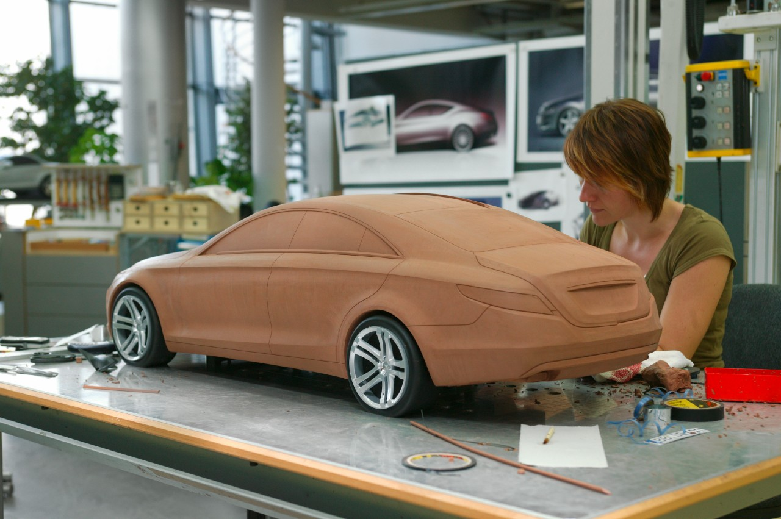
На заводе BMW будущие модели машин конструируют из
пластилина и затем окрашивают краской.

Slide 5
Моделирование
Один из приёмов конструирования.
Модель - уменьшенный или увеличенный образец изделия.
Модели, как и настоящие изделия, изготавливают по эскизам, техническим рисункам и чертежам.

Slide 6
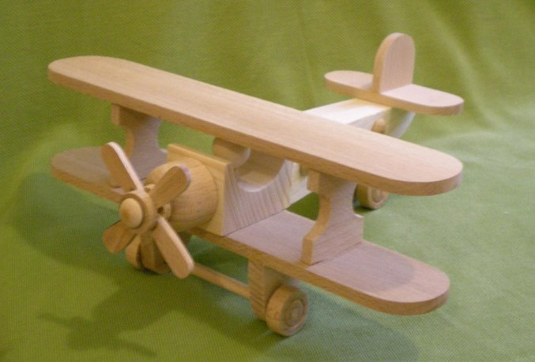
Модель из дерева

Slide 7
Модели из бумаги

Slide 8
Модели из ткани

Slide 9
Загадка
Повернулась к грядке боком, Налилась вся красным соком. Ей сестрица земляника. Что за ягодка?

Slide 10
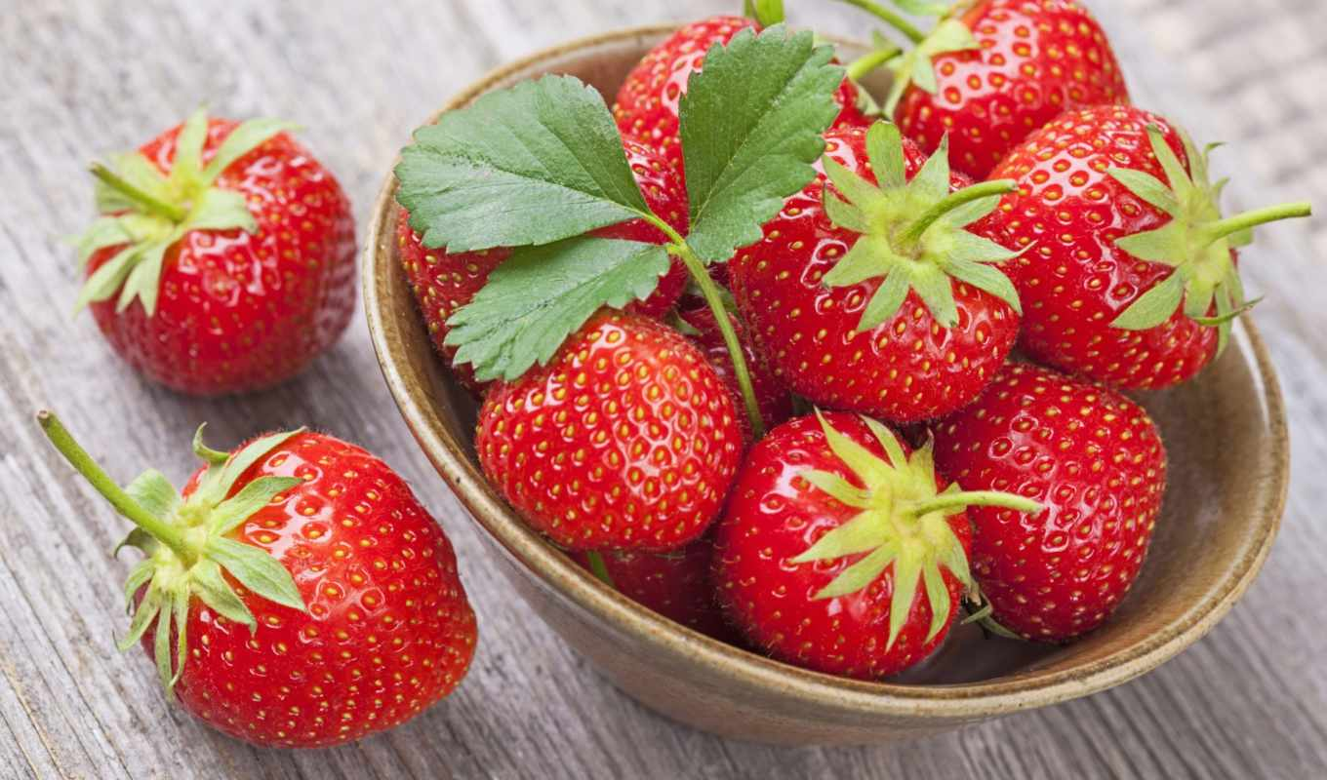
Загадка
Повернулась к грядке боком, Налилась вся красным соком. Ей сестрица земляника. Что за ягодка?
Клубника

Slide 11
Инструменты и материалы
Ножницы
Клей
Фломастеры
Развёртка

Slide 12
Динамическая пауза
Этой крохотной девчушке (приседают на корточки) Жить не скучно на опушке С паучками и жучками, (тихо бегут) Земляными червячками, А порою за травой (останавливаются, поднимают руки вверх) С милой матушкой-землей. Можно здесь уединиться (приседают) И секретами делится. (шепчутся друг с другом)

Slide 13
Развертка

Slide 14
Последовательность выполнения модели клубники:
-Раскрасить развертку и чашелистник.
-Согнуть по линиям развертку
-Склеить развертку с помощью клапана
-Поочередно склеить лепестки друг с другом
-Придать форму листочкам чашелистника
-Приклеить чашелистник к ягодке.

Slide 15
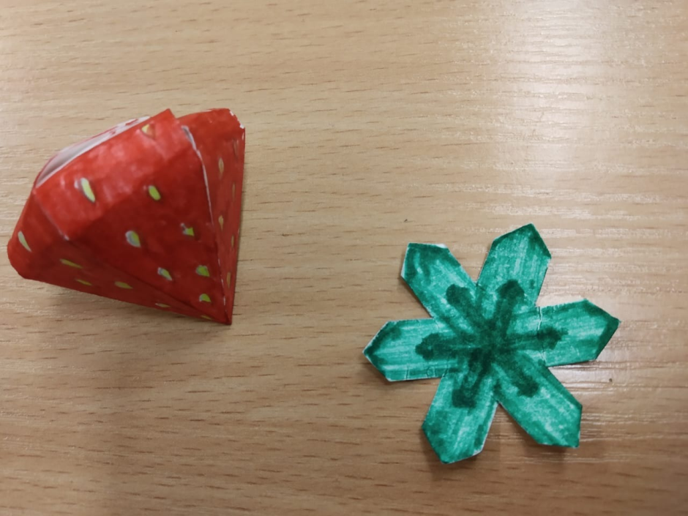
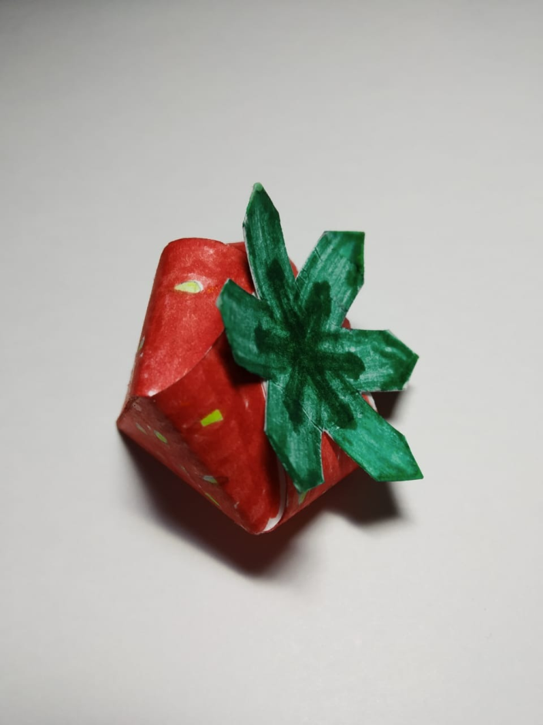
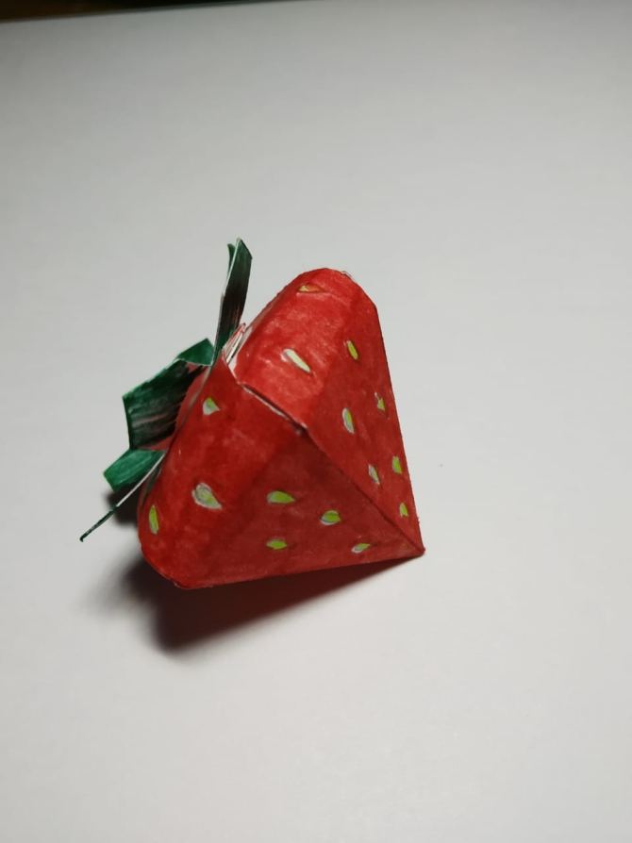

Slide 16
Собираем урожай!

